Slide 1
Tiriamieji darbai turint labai mažai priemonių
Alternatyva titravimui

Slide 2
Šiandien
Pašnekėsime kaip galime pakeisti titravimą
Aptarsime kur šį metodą galime pritaikyti.
Atliksime 4 laboratorinius darbus.

Slide 3
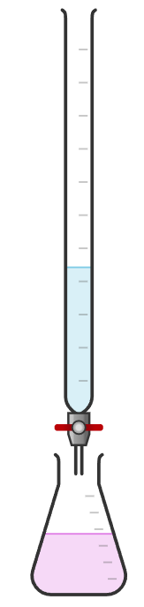
Titravimas puikus metodas
Titruojant galime nustatyti įvairių junginių koncentracijas. Tačiau iškyla ir sunkumų:
Įranga nėra labai pigi.
Išmokti tinkamai titruoti užima laiko. Įprastai mokiniai ir studentai pirmus titravimus atlieka visiškai prastai, padarydami milžiniškas paklaidas.
Mokiniams sunkiausia suprasti principą, kad turime „sugauti“ lašą, nuo kurio pasikeičia spalva. Pradedantieji titruoja ne lašais, o srove.

Slide 4
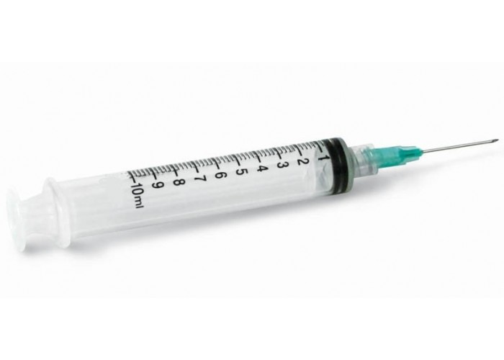
Titravimo alternatyvos
1 variantas – švirkštas
Pliusai:
Labai pigu.
Aiškiai laša lašai.
Minusai:
Nėra labai tikslūs.
Mokiniai gali įsidurti
Nuotrauka iš https://e-kasetes.lt/Kasetes-pildymo-svirkstas-10ml

Slide 5
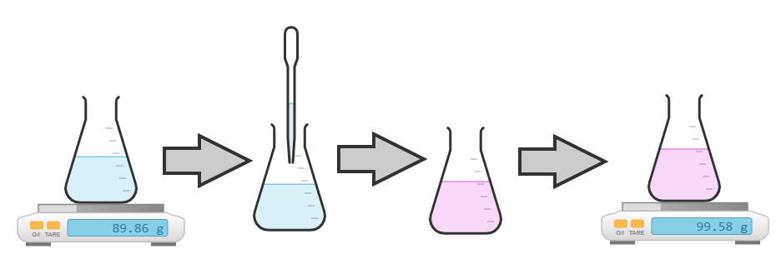
Geresnė alternatyva – lašinimas Pastero pipete
Kolba pasveriama
Pastero pipete lašinama kol indikatoriaus spalva pasikeičia
Kolba vėl pasveriama ir apskaičiuojama kiek g reagentų sunaudota

Slide 6
Privalumai
Tikslumas. Svarstyklės sveria 0,01 g tikslumu, biuretės graduotos kas 0,1 ml.
Reikia labai mažai priemonių.
Mokiniams lengvai suprantamas principas, kad indikatoriaus spalva pasikeičia nuo 1 lašo.
Analizė greitesnė.
Atkreipti dėmesį: geriau ruošti tirpalą sveriant (pavyzdžiui 5 g medžiagos + 195 g vandens), nei molinės koncentracijos tirpalą.

Slide 7

Patarimas
Norint paaiškinti kaip titruoti, naudinga visų pirma atlikti darbą su Pastero pipetėmis.

Slide 8
Šiandienos laboratoriniai darbai ir jų pritaikymas tiriamuosiuose bei projektiniuose darbuose ir pamokose

Slide 9

Rūgštingumo nustatymas maiste
Pramonėje rūgštingumas matuojamas praktiškai kiekviename maisto produkte. Pagal tai galima nustatyti įvairias maisto savybes.

Slide 10
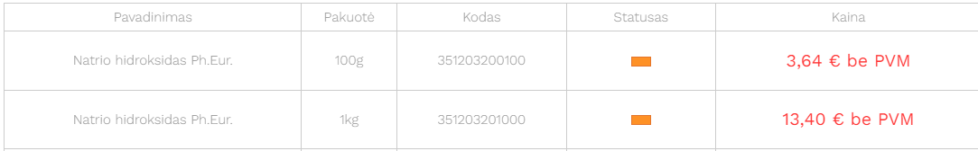
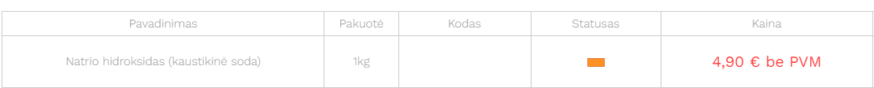
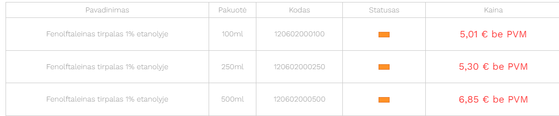
Kokių reagentų reikės
NaOH
Jei nereikia didelio grynumo
Fenolftaleino tirpalo (leidžiamas mokykloje)

Slide 11
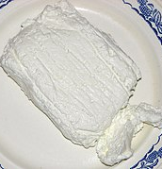
Šiandien atliksime
Varškės rūgštingumo nustatymą ir laikymo sąlygų įtaką jam.
Galimi tyrimai:
Kaip keičiais įvairių pieno produktų rūgštingumas priklausomai nuo laikymo sąlygų.
Kaip keičiasi natūralaus ir pasterizuoto pieno rūgštingumas.
Įvairių maisto produktų rūgštingumo tyrimas.

Slide 12
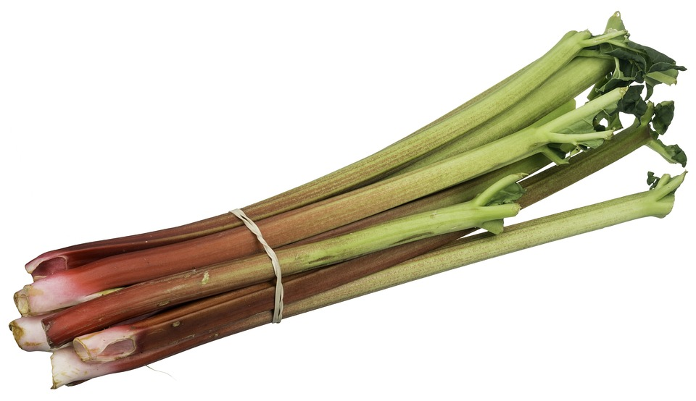
Šiandien atliksime
Oksalo rūgšties kiekio rabarbaruose nustatymas.
Rabarbarai buvo sutrinti, užpilti karštu distiliuotu vandeniu. Gautas ekstraktas raudonos spalvos.
Panaudosime aktyvintą anglį, spalvos pašalinimui.

Slide 13
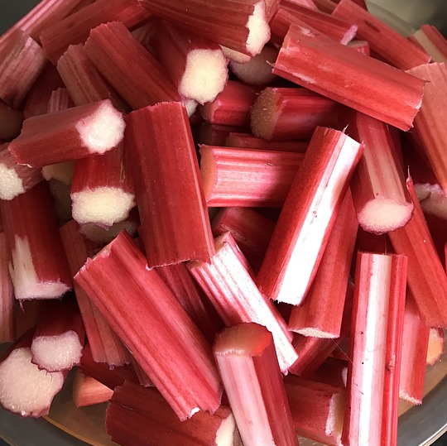
Galimi tyrimai
Ar rabarbarų uogienėje daug oksalo rūgšties?
Kas atsitinka verdant rabarbarus: oksalo rūgštis lieka rabarbaruose, oksalo rūgštis pereina į vandenį, oksalo rūgštis skyla?

Slide 14
Idėjos pamokoms
Laboratorinis darbas: nustatoma rūgšties ar hidroksido koncentracija.
Ištiriamas maisto produktas ir apskaičiuojamas rūgšties kiekis jame.
Atliekamas maisto produkto ekstrakto arba „ekstrakto“ tyrimas.

Slide 15
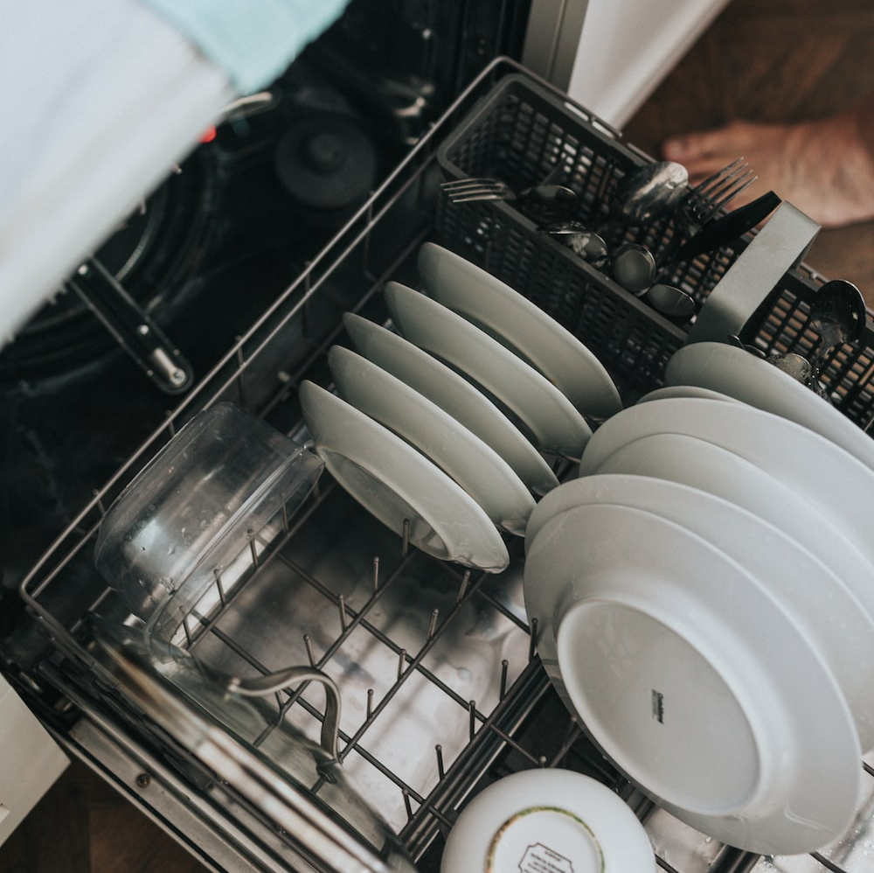
Šiandien tirsime
Vandens kietumą.
Tai svarbi vandens charakteristika. Pagal ją nustatoma kiek druskos naudoti indaplovėse. Vilniaus vandenys netiria vandens kietumo.

Slide 16
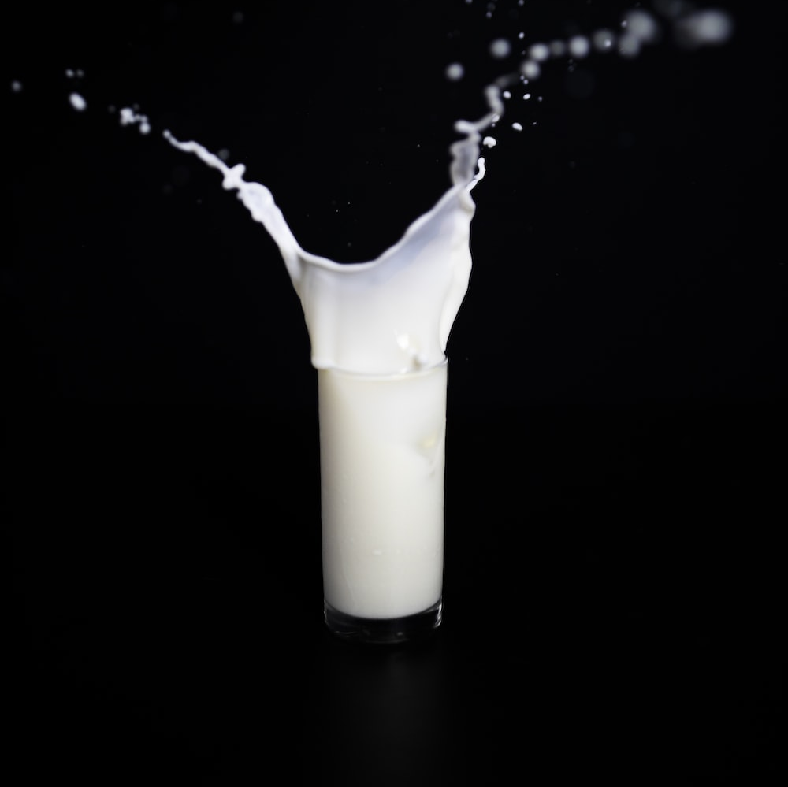
Šiandien tirsime
Kalcio kiekį natūraliame, neapdorotame (žaliame) piene ir parduotuvėje parduodamame piene.

Slide 17
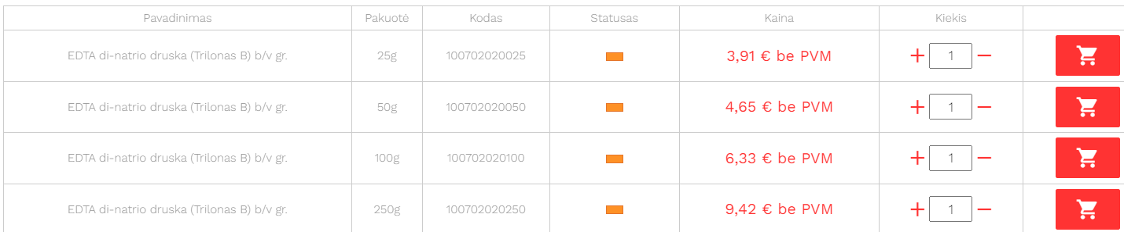
Reikalingi reagentai
EDTA dinatrio druska

Slide 18
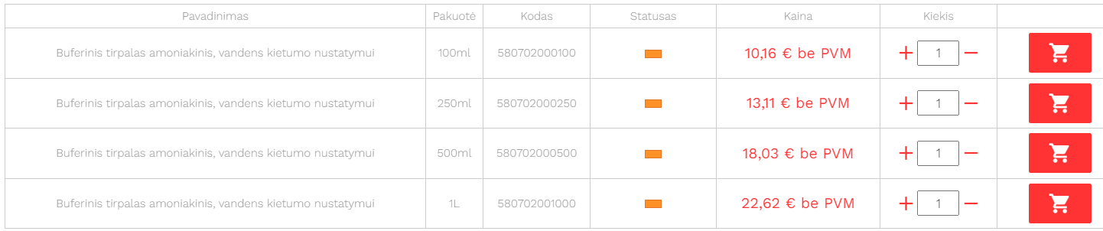
Reikalingi reagentai
Amoniakinis buferinis tirpalas. Ruoštis:
10 g NH₄Cl užpilti 50 ml konc. amoniako ir skiesti iki 500 ml
Arba pirkti:

Slide 19
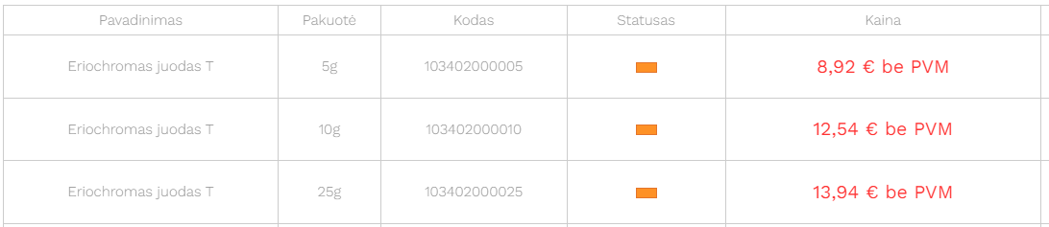
Reikalingi reagentai
Eriochromo juodojo T indikatorius

Slide 20
Galimi tyrimai
Kalcio ir magnio kiekis įvairių Vilniaus rajonų vandentiekio vandenyje.
Kalcio ir magnio kiekis įvairiose vandens telkiniuose.
Virinimo įtaka vandens kietumui. Vandens kietumo šalinimas.
Kalcio nustatymas įvairių rūšių piene ir pieno produktuose.

Slide 21
Idėjos pamokoms
Iš namų atsinešto vandens kietumo nustatymas.
Kalcio nustatymas piene.

